Slide 1


Formularios Reactivos
Necesitas que tu formulario haga una validación Previa

Slide 2

Doble Enlace -ngModel
El doble enlace automático entre elementos html y propiedades de objetos fue el primer gran éxito de Angular. [(ngModel)]="model.property"
Ese doble-binding facilita mucho el desarrollo de formularios. Pero esa magia tienen un coste en escalabilidad; impacta en el tiempo de ejecución y además dificulta la validación y el mantenimiento de formularios complejos.
https://academia-binaria.com/formularios-reactivos-con-Angular/

Slide 3
Desacoplar Modelo-Vista
La solución en Angular 8 en adelante permite desacoplar el modelo y la vista, introduciendo una servicio que gestione ese doble enlace.
Los servicios y directivas del módulo ReactiveFormsModule que viene en la librería @angular/forms permiten programar formularios reactivos conducidos por el código.

Slide 4
Formularios Reactivos
Para esto se utilizara el servicio FormBuilder, del cual deben depender los componentes que requieran desacoplar el modelo de la vista.
Este servicio se usa para construir un FormGroup que agrupa un conjunto de Controles, el estado de este objeto depende del estado de todos los objetos FormControl que contiene, es decir, si uno de los FormControl es inválido, el grupo entero es inválid
Para poder usarlo tenemos que importar el módulo de Angular en el que viene declarado, el ReactiveFormModule.

Slide 5
Agregar al modulo(ngModule) las importaciones

Slide 6
Importar ReactiveFormsModule
import { BrowserModule } from '@angular/platform-browser';
import { NgModule } from '@angular/core';
import { FormsModule, ReactiveFormsModule } from '@angular/forms';
import { HttpClientModule, HTTP_INTERCEPTORS } from '@angular/common/http';
import { RouterModule } from '@angular/router';
@NgModule({
declarations: [
AppComponent,
NavMenuComponent,
HomeComponent,
],
imports: [
ReactiveFormsModule,
BrowserModule.withServerTransition({ appId: 'ng-cli-universal' }),
HttpClientModule,
FormsModule,
RouterModule.forRoot([
{ path: '', component: HomeComponent, pathMatch: 'full' },
{ path: 'counter', component: CounterComponent },
{ path: 'fetch-data', component: FetchDataComponent },
]),
AppRoutingModule
],
providers: [],
bootstrap: [AppComponent]
})
export class AppModule { }

Slide 7

Agregar al typescript del componente el formulario, los controles y las validaciones

Slide 8
Declarando el FormBuilder en el componente.ts
import { Component, OnInit } from '@angular/core';
import { Persona } from '../models/persona';
import { PersonaService } from '../../services/persona.service';
import { FormGroup, FormBuilder, Validators, AbstractControl} from '@angular/forms';
@Component({
selector: 'app-persona-registro',
templateUrl: './persona-registro.component.html',
styleUrls: ['./persona-registro.component.css']
})
export class PersonaRegistroComponent implements OnInit {
formGroup: FormGroup;
persona: Persona;
constructor(private personaService: PersonaService, private formBuilder: FormBuilder) { }
ngOnInit() {
this.buildForm();
}
private buildForm() {
this.formGroup = this.formBuilder.group({ });
}
add() {
this.personaService.post(this.persona).subscribe(p => {
if (p != null) {
alert('Persona creada!');
this.persona = p;
}
});
}
} https://codingpotions.com/angular-formularios

Slide 9
El formulario se define como un grupo de controles. Cada control tendrá un nombre y una configuración.
Esa definición permite establecer un valor inicial al control.

Slide 10
Definiendo el Método buildForm
private buildForm() {
this.persona = new Persona();
this.persona.identificacion = '';
this.persona.nombre = '';
this.persona.edad = 0;
this.persona.pulsacion = 0;
this.persona.sexo = ‘’;
this.formGroup = this.formBuilder.group({
identificacion: [this.persona.identificacion, Validators.required],
nombre: [this.persona.nombre, Validators.required],
sexo: [this.persona.sexo, [Validators.required, this.validaSexo]],
edad: [this.persona.edad, [Validators.required, Validators.min(1)]]
});
}
https://angular.io/api/forms/Validators

Slide 11
Validaciones Personalizadas
private ValidaSexo(control: AbstractControl) {
const sexo = control.value;
if (sexo.toLocaleUpperCase() !== 'M' && sexo.toLocaleUpperCase() !== 'F') {
return { validSexo: true, messageSexo: 'Sexo No Valido’ };
}
return null;
}

Slide 12
Propiedad controles del Formulario
get control() {
return this.formGroup.controls;
}

Slide 13
Validar antes de Guardar
onSubmit() {
if (this.formGroup.invalid) {
return;
}
this.add();
}

Slide 14
Llenar los datos de la Persona a guardar
add() {
this.persona = this.formGroup.value;
this.personaService.post(this.persona).subscribe(p => {
if (p != null) {
alert('Persona creada!');
this.persona = p;
}
});

Slide 15

Definiendo la vista del componente (Plantilla html)

Slide 16
Definiendo la Vista
Será asignar por nombre el elemento html con el control typescript que lo gestionará.
Para ello usaremos dos directivas que vienen dentro del módulo reactivo
[formGroup]="objetoFormulario" para el formulario en su conjunto,
formControlName="nombreDelControl" para cada control.

Slide 17
Usando directivas ReactiveModule
<div class="container">
<div class="row">
<div class="col-md-6 offset-md-3">
<h2>Registro de Personas</h2>
<form [formGroup]="formGroup">
<div class="form-group">
<label for="identificacion" >Identificacion</label>
<input name="identificacion" type="text" formControlName="identificacion"
class="form-control" />
</div>

Slide 18
Bloqueo del Botón si hay error en los datos
<div class="text-center">
<button class="btn btn-primary mr-1"
(click)="onSubmit()"
[disabled]="formGroup.invalid">Registrar
</button>
<button class="btn btn-secondary" type="reset">Cancel</button>
</div>

Slide 19
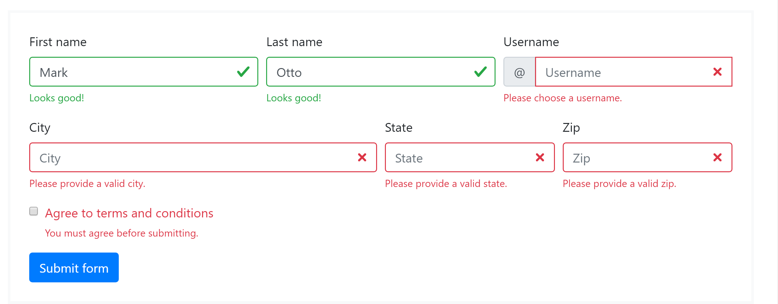

Agregar clases de bootstrap para mejorar la visualizacion de errores
https://getbootstrap.com/docs/4.3/components/forms/#server-side

Slide 20
Directiva ngClass
Permite adicionar o remover clases CSS a un elemento HTML a partir de unas condiciones.
Ejemplo:
<some-element [ngClass]="{'first': true, 'second': true, 'third': false}">...</some-element>
https://angular.io/api/common/NgClass#description
https://www.positronx.io/angular-8-ngclass-directive-tutorial-with-example/

Slide 21
Utilizar BootStrap para mejorar la Visualizacion del error
<div class="form-group">
<label for="nombre">Nombre</label>
<input type="text" name="nombre" formControlName="nombre"
class="form-control" [ngClass]="{ 'is-invalid': control.sexo.errors}"
/>
<div *ngIf="control.nombre.errors" class="invalid-feedback">
<div *ngIf="control.nombre.errors.required">Se require el nombre</div>
</div>
</div>
https://getbootstrap.com/docs/4.3/components/forms/#server-side

